Slide 1
ANATOMIA TOPOGRÁFICA DO PESCOÇO
AULA 6: Vísceras cervicais I: laringe e traquéia cervical
Prof. Dr. Luís Fernando Tirapelli

Slide 2
1. LARINGE
Localização: entre C3 e C6
Funções
Relações posteriores e ântero-laterais

Slide 3
ANATOMIA DO PESCOÇO - Cartilagens ímpares: tireóide, epiglote e cricóide

Slide 4
ANATOMIA DO PESCOÇO - Cartilagens pares: aritenóides, corniculadas, cuneiformes e tritícea.

Slide 5
ANATOMIA DO PESCOÇO Membrana tíreo-hióidea; ligamentos tíreo-hióideos mediano e laterais; Ligamento cricotireóideo; Ligamento cricotraqueal.

Slide 6
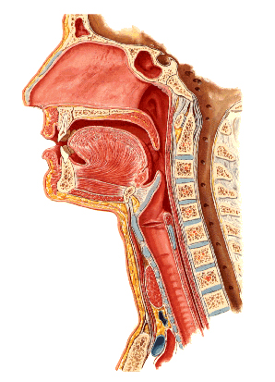
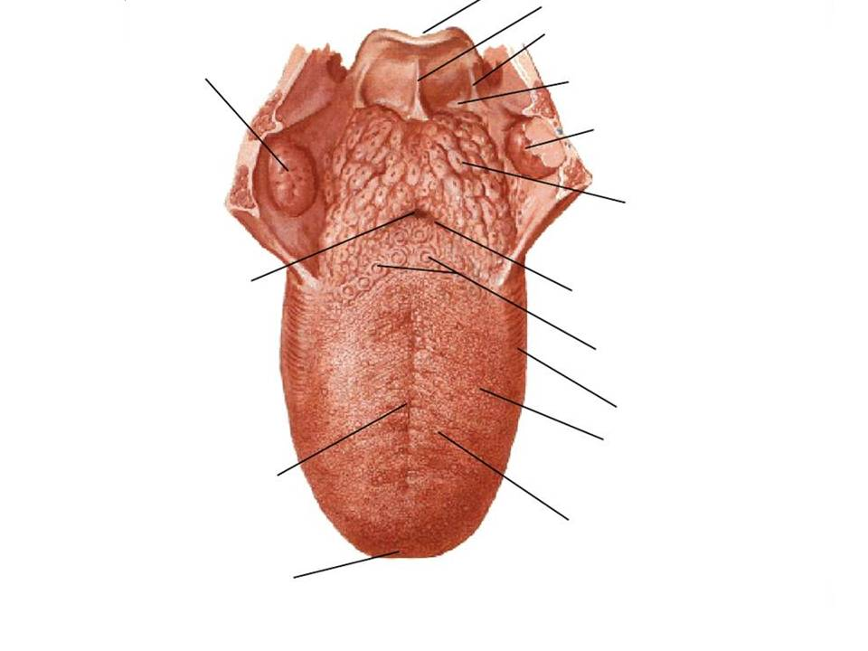
ANATOMIA DO PESCOÇO Ligamentos vocal e vestibular; Ligamentos da epiglote.

Slide 7
ANATOMIA DO PESCOÇO
Divisão da laringe:
- Vestíbulo da laringe – membrana quadrangular;
- Ventrículos da laringe – apêndices do ventrículos; glote e rimas vocal e vestibular;
- Cavidade infra-glótica.
1
3

Slide 8
ANATOMIA DO PESCOÇO
Mm. da laringe
A .Extrínsecos:
Levantadores e
Depressores

Slide 9
B. Intrínsecos: - Grupo adutor interno ou esfinctérico: mm. crico-aritenóideo lateral, aritenóideo transverso e oblíquo, vocal, tíreo-aritenóideo e tíreo-epiglótico. - Grupo adutor externo ou tensor;

Slide 10
ANATOMIA DO PESCOÇO
- Grupo de abdutores internos ou dilatadores;
- Grupo dos mm. que fecham o ádito.

Slide 11
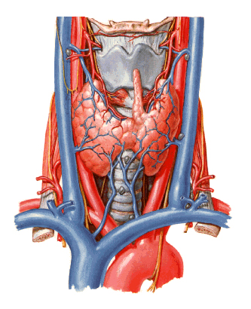
Vascularização

Slide 12
ANATOMIA DO PESCOÇO
Inervação: sensitiva, motora e autônoma
Lesão dos nn. laríngeos

Slide 13
ANATOMIA DO PESCOÇO
2. TRAQUÉIA:
Semi-anéis de cartilagem e ligamentos anulares;
Porções cervical e torácica.

Slide 14
ANATOMIA DO PESCOÇO TRAQUEOSTOMIA

Slide 15
RESUMO
Anatomia da laringe: cartilagens; ligamentos e membranas; músculos e divisões
Anatomia da traquéia cervical

Slide 16
REFERÊNCIAS BIBLIOGRÁFICAS
Drake, R.L., Vogl, W., Mitchell, A.W.M. Gray׳s. Anatomia para estudantes.
1ª ed. Rio de Janeiro: Elsevier Editora Ltda, 2005.
Gardner, Gray e O׳Rahilly. Anatomia.
4ª ed, Rio de Janeiro: Guanabara Koogan S.A., 1978.
Gray׳s. Anatomia. A base anatômica da prática clínica. 40ª ed. Rio de Janeiro: Elsevier Editora Ltda, 2010.
Moore, K.L.; Dalley, A.F. Anatomia orientada para a clínica.
6ª ed, Rio de Janeiro: Guanabara Koogan S.A., 2011.
Snell, R.S. Anatomia clínica para estudantes de medicina. 5ª ed, Rio de Janeiro: Guanabara Koogan S.A., 1999.

